Slide 1
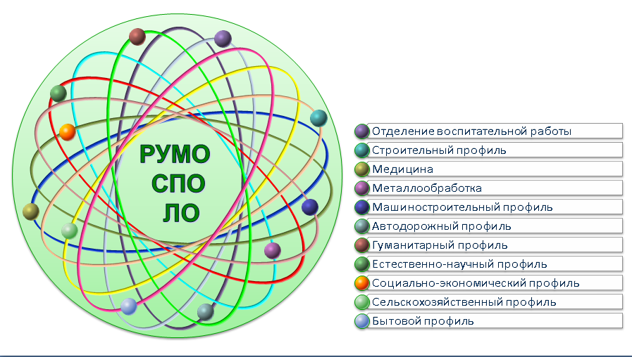
Отделение регионального учебно – методического объединения гуманитарного профиля (ОГСЭ) в системе среднего профессионального образования Липецкой области

Slide 2
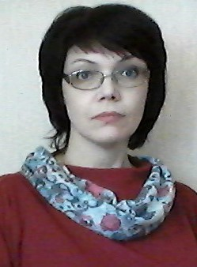
Административное управление РУМО гуманитарного профиля (ОГСЭ) в системе СПО Липецкой области
Малышева Елена Викторовна - председатель отделения регионального учебно – методического объединения гуманитарного профиля (ОГСЭ);
- преподаватель, заведующий методическим отделом ГОБПОУ «Лебедянский педагогический колледж».
Зенякина Анна Анатольевна - куратор отделения регионального учебно – методического объединения гуманитарного профиля (ОГСЭ);
- преподаватель кафедры профессионального образования ГАУДПО ЛО «ИРО».

Slide 3
Состав отделения РУМО
Горячева Светлана Викторовна - ГОБПОУ «Липецкий техникум сервиса и дизайна»
Усачева Лариса Викторовна - ГОБПОУ «Липецкий торгово-технологический техникум»
Горбунова Татьяна Николаевна - ГОБПОУ СПО «Липецкий машиностроительный колледж»
Колесников Сергей Иванович - ГОБПОУ «Липецкий колледж строительства, архитектуры и отраслевых технологий»
Шерашова Екатерина Александровна - ГОБПОУ «Елецкий колледж экономики, промышленности и отраслевых технологий»
Лукашов Владимир Александрович - ГОБПОУ «Чаплыгинский аграрный колледж»
Сапронова Ольга Валентиновна - ГОБПОУ «Лебедянский торгово-экономический техникум»
Корнаухова Лариса Михайловна - ГОАПОУ «Липецкий металлургический колледж»
Аксенова Татьяна Николаевна - ГОБПОУ «Задонский политехнический техникум»
Воронина Татьяна Анатольевна - ГОБПОУ «Усманский промышленно-технологический колледж»
Тибаткина Ольга Николаевна - ГОБПОУ «Конь-Колодезский аграрный техникум»
Фролова Людмила Викторонна - ГОБПОУ «Усманский многопрофильный колледж»
Капранов Андрей Николаевич - ГОБПОУ «Грязинский технический колледж»
Браун Инна Александровна - Усманский филиал ГАПОУ «Липецкий медицинский колледж»
Понарина Ольга Станиславовна - ГАПОУ «Елецкий медицинский колледж им. К.С. Константиновой»

Slide 4
Цель отделения ОГСЭ:
участие педагогических работников, представителей работодателей в разработке (внесении изменений, предложений) ФГОС СПО по профилю работы отделения;
участие педагогических работников, представителей работодателей в разработке (внесении изменений, предложений) образовательных программ среднего профессионального образования по профилю работы отделения;
координация действий организаций, осуществляющих образовательную деятельность по образовательным программам среднего профессионального образования по профилю работы отделения.

Slide 5
Задачи отделения:
инициировать и проводить профильные консультации, конференции, семинары, конкурсы и иные мероприятия по согласованию с председателем регионального УМО СПО ЛО;
информировать о работе отделения на сайте ГОБПОУ «Лебедянский педагогический колледж» в соответствии с законодательством Российской Федерации;
вносить в региональное учебно-методическое объединение в системе среднего профессионального образования Липецкой области предложения по вопросам учебно-методического обеспечения образовательного процесса в сфере СПО;
оказывать информационные, консультационные и экспертные услуги в по профилю своей деятельности

Slide 6
Направления деятельности отделения РУМО гуманитарного профиля
Организационное и нормативно-правовое обеспечение работы
Мониторинг реализации профессиональных образовательных программ СПО
Учебно – методическая работа отделения РУМО гуманитарного профиля
Информационное обеспечение работы отделения РУМО гуманитарного профиля

Slide 7
Мониторинг реализации профессиональных образовательных программ СПО

Slide 8
Дисциплины цикла ОГСЭ
Для базовой подготовки:
Для углубленной подготовки:
Основы философии | 48 часов
История | 48 часов
Иностранный язык | 2 часа в неделю
Физическая культура | 2 часа в неделю
Основы философии | 48 часов
История | 48 часов
Психология общения | 48 часов
Иностранный язык | 2 часа в неделю
Физическая культура | 2 часа в неделю

Slide 9
Рецензирование и актуализация рабочих программ СПО с учетом профессиональных стандартов
Профессиональный стандарт | ФГОС СПО
Обобщенные трудовые функции (ОТФ) или трудовые функции (ТФ) соответствующего уровня квалификации | Виды профессиональной деятельности (ВПД)
Трудовые функции по каждой ОТФ или трудовые действия | Профессиональные компетенции по каждому ВПД
Трудовые функции или трудовые действия | Практический опыт по каждому ВПД
Умения | Умения
Знания | Знания

Slide 10
Областной конкурс на лучшее ЭОР среди СПО Липецкой области
1 место – Пришельцева Юлия Константиновна, преподаватель ГОБПОУ «Лебедянский педагогический колледж»
«Методика обучения иностранному языку детей дошкольного возраста»
2 место – Разинкова Нина Александровна, преподаватель ГАПОУ «ЕМК им. К.С. Константиновой», г.Елец «Основы философии»

Slide 11
Учебно – методическая работа отделения РУМО гуманитарного профиля

Slide 12
Семинар «Совершенствование методического обеспечения учебной дисциплины Физическая культура»
В рамках работы семинара проведен открытый урок
Тема урока:
Метание малого мяча.
Бег с низкого старта.
Игра «Русская лапта».
Демидов Евгений Валерьевич -
преподаватель ГОБПОУ
«Лебедянский
педагогический колледж»

Slide 13
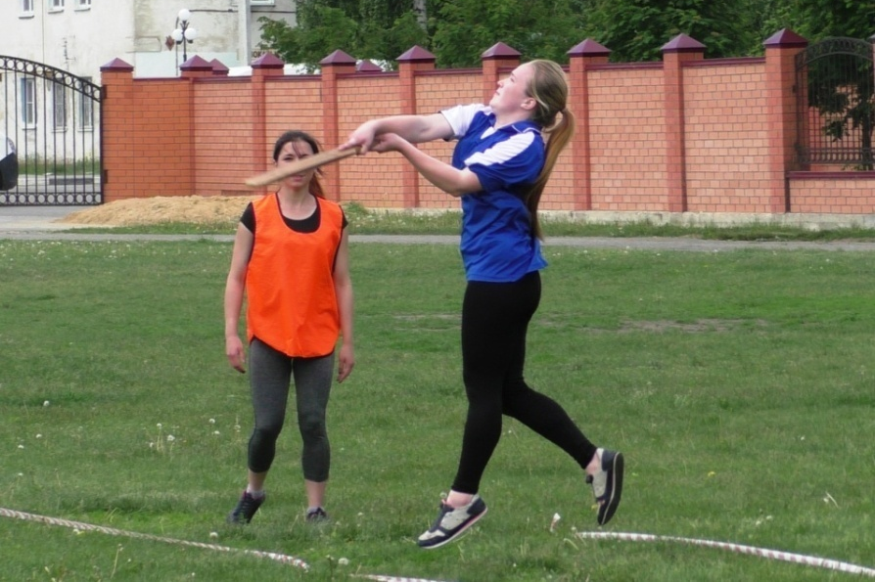
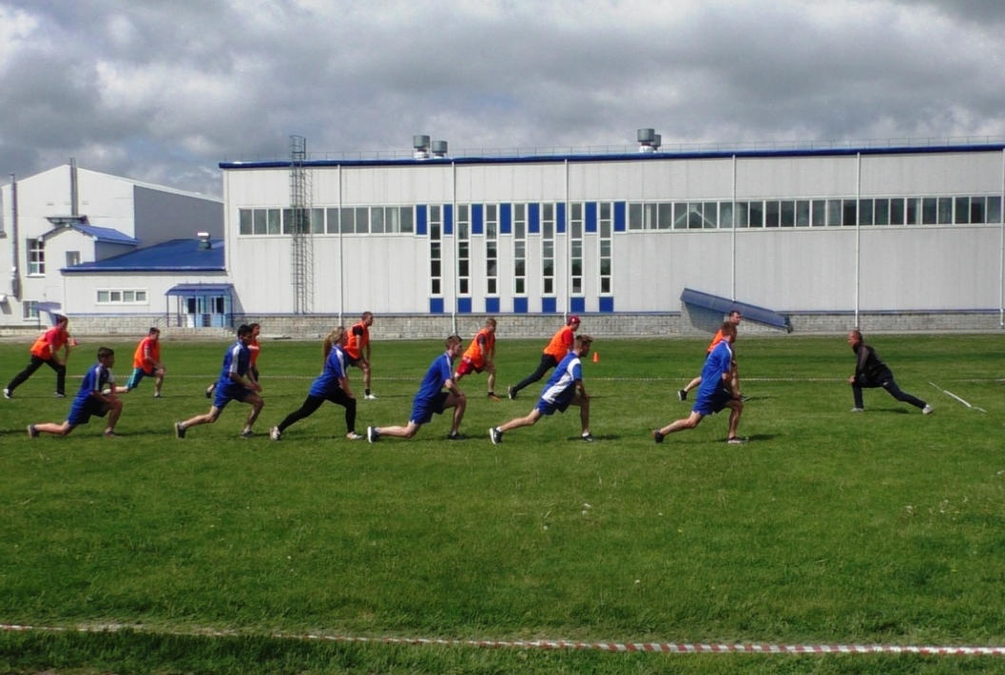
Открытый урок

Slide 14
Семинар «Совершенствование методического обеспечения учебной дисциплины Иностранный язык»
Мастер-класс на примере международного проекта «Немецкий язык для профессии и карьеры»
Пришельцева Ю.К.
преподаватель ГОБПОУ «Лебедянский педагогический колледж»

Slide 15
Семинар «Совершенствование методического обеспечения учебной дисциплины Иностранный язык»
Шевченко Л.Н.
преподаватель ГОБПОУ «Липецкий техникум сервиса и дизайна»
Тема выступления «Профессионально-ориентированные тексты на уроках английского языка»

Slide 16
Семинар «Совершенствование методического обеспечения учебной дисциплины Иностранный язык»
Обмен опытом
«Применение активных форм и методов обучения на уроках»
Малявина Т.Г.
преподаватель ГОБПОУ «Липецкий торгово-технологический техникум»

Slide 17
КПК «Проектирование открытых образовательных ресурсов»
Обмен опытом по разработке и внедрению ЭОР в практику работы образовательной организации
Пришельцева Юлия Константиновна,
заведующий ЦДО, преподаватель немецкого языка ГОБПОУ «Лебедянский педагогический колледж»

Slide 18
Использование дистанционных технологий в образовательном процессе в соответствии с ФГОС СПО

Slide 19
Инновационная площадка «Организация системы использования технологии дистанционного обучения в педагогическом колледже»
Цель исследования:
разработать и внедрить в учебный процесс СПО систему использования технологии дистанционного обучения.
Задача исследования:
внедрение системы использования технологии дистанционного обучения в процессе СПО

Slide 20
Информационное обеспечение работы отделения РУМО гуманитарного профиля

